Slide 1
Olist E-Commerce
Delivery Process Bottleneck Analysis
& Improvement Strategy
Executive Report | Target: 물류 운영 책임자 및 경영진
95,082 Orders
8.20%
3 Scenarios
Analyzed
Delay Rate
Simulated

Slide 2
Executive Summary
Problem
Cause
Action
Expected Impact
8.20%
74.2%
S2
-0.74%p
배송 지연율
Carrier Delivery
Carnival Capacity Expansion
Delay Rate 감소
95,082건 중 7,797건 지연 발생
전체 Lead Time 중 Carrier 비중
3개 시나리오 중 최우선 과제
시뮬레이션 기반 예상 효과

Slide 3
Business Problem
7,797건
전체 95,082건 주문 중
배송 지연 발생 (지연율 8.20%)
지연 vs 정상 주문 구간별 비교
Stage | Delayed (h) | Normal (h) | Ratio
Payment Approval | 12 | 9.4 | 1.3x
Seller Processing | 128.4 | 63.1 | 2.0x
Carrier Delivery | 616.3 | 189.8 | 3.2x
Business Risk: 고객 경험 저하 · 브랜드 신뢰도 하락 · 운영 비용 증가

Slide 4
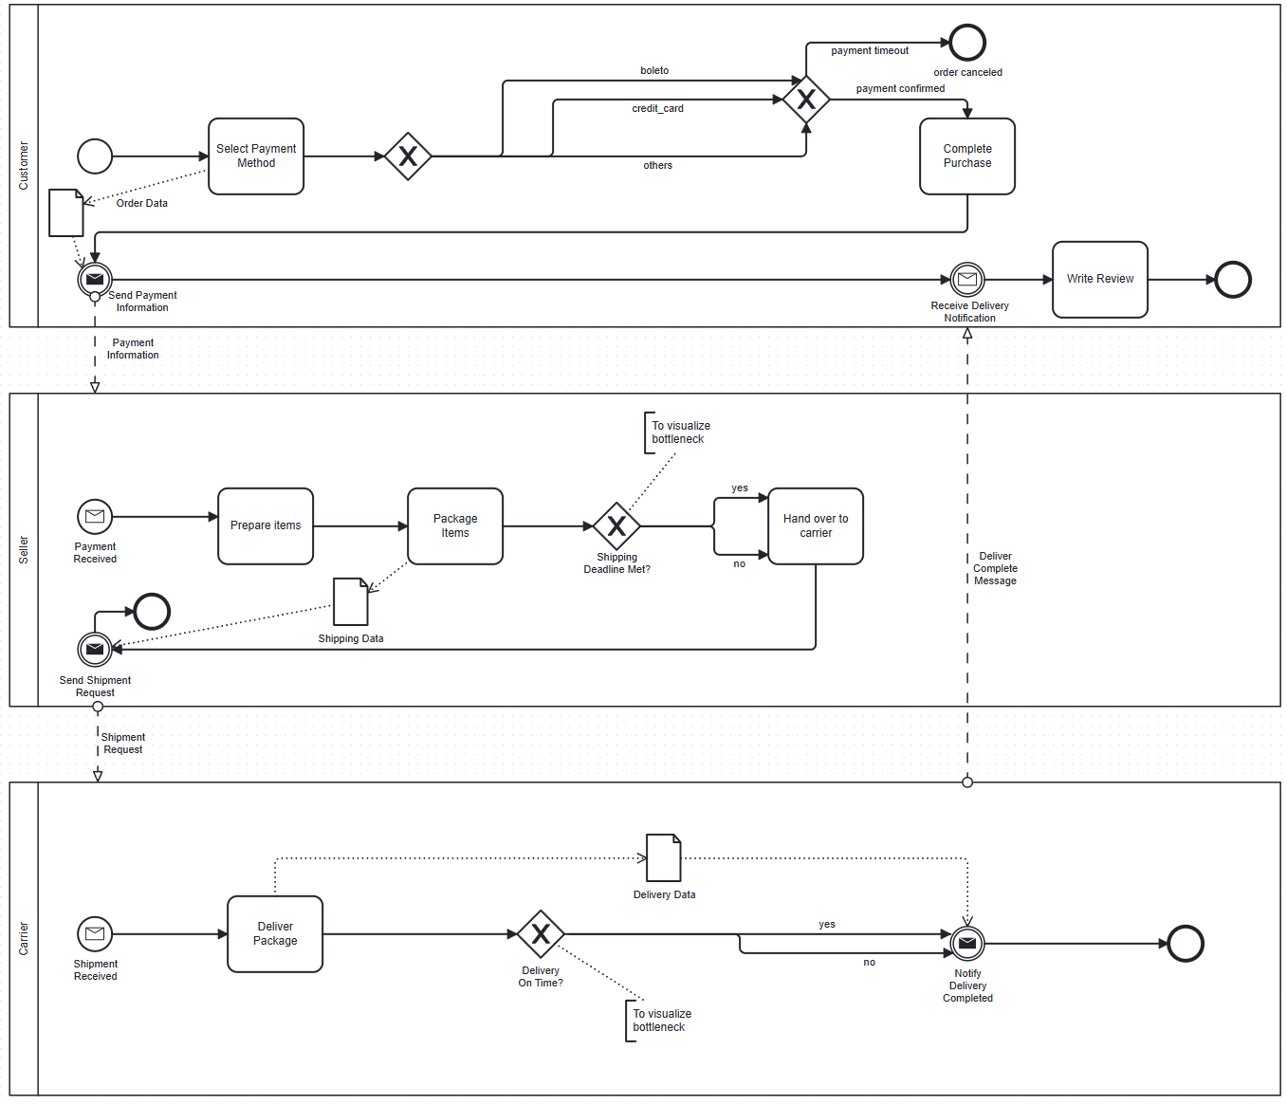
Process Modeling (BPMN)
1. Payment Approval
2. Seller Processing
3. Carrier Delivery
각 구간별 병목 발생 가능성을 가설로 설정 → Bottleneck Detection으로 검증

Slide 5
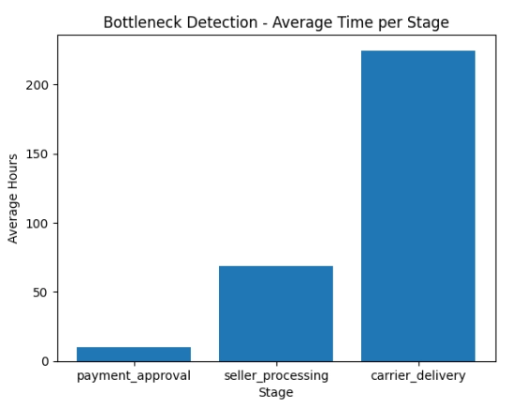
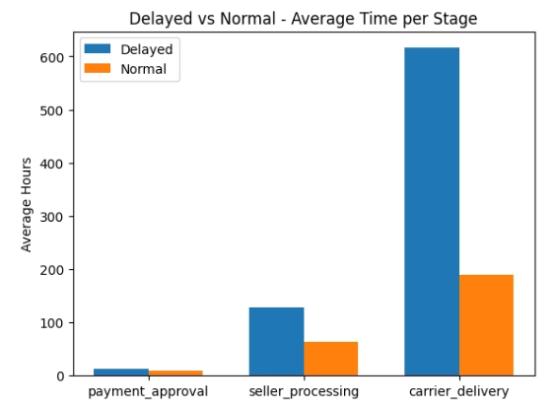
Bottleneck Detection
Carrier Delivery 74.2% of Total Lead Time | 지연 주문에서 3.2배 증가
3.2%
22.6%
74.2%
Payment Approval · avg 9.7h
Seller Processing · avg 68.4h
Carrier Delivery · avg 224.7h

Slide 6
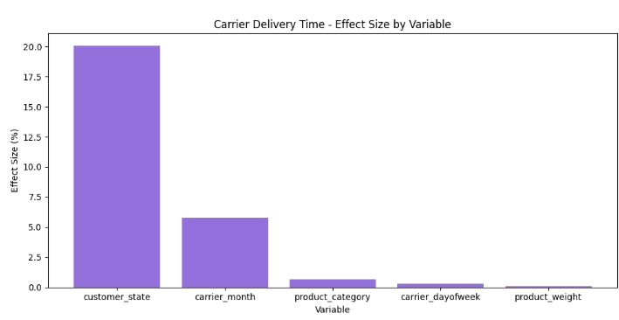
Root Cause Analysis — Carrier Delivery
1st Bottleneck | Lead Time 74.2%
Geography
η²=20.1%
4.6배 차이
SP 134h → RR 624h
Seasonality
η²=5.7%
2배 차이
Aug 151h → Mar 301h
카니발 시즌(2~3월) 배송시간 급증 → S2 시나리오 선정의 핵심 근거
Insight: Geography(20.1%)와 Seasonality(5.7%)가 Carrier 병목의 핵심 원인

Slide 7
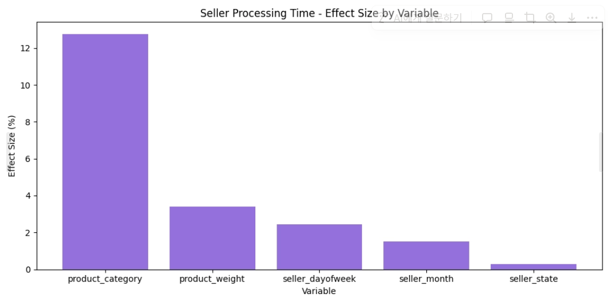
Root Cause Analysis — Seller Processing
2nd Bottleneck | Lead Time 22.6%
Product Category
η²=12.8%
평균 4배
office_furniture 266h
Operational Timing
η²=2.5%
1.6배 차이
Mon 57h → Sat 91h
Insight: Product Category(12.8%)가 Seller Processing 병목의 핵심 원인
Key Insight: Seller Processing의 주요 원인(η²=12.8%)이지만 전체 KPI 개선은 Carrier Delivery 시나리오가 더 컸다

Slide 8
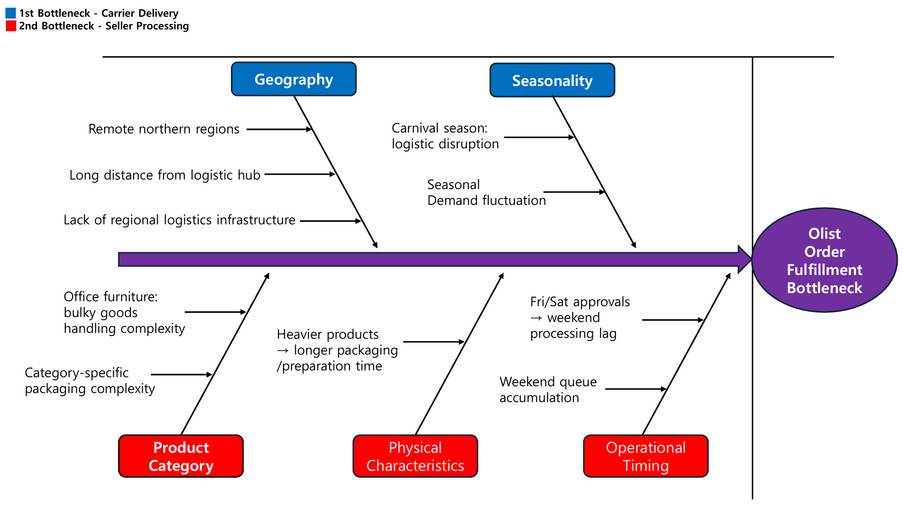
Cause-Effect Diagram (Fishbone)
1st Bottleneck: Carrier Delivery
2nd Bottleneck: Seller Processing

Slide 9
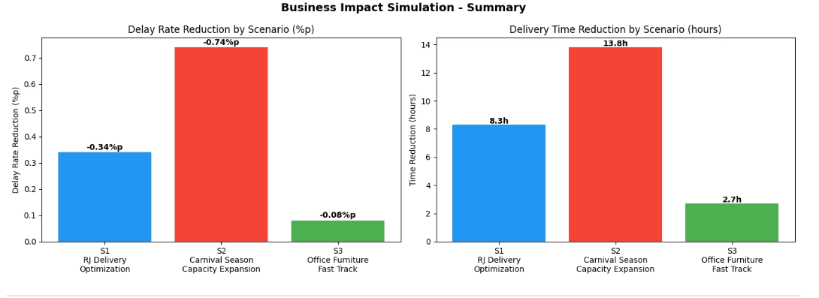
Business Impact Simulation
시나리오 선정 기준 — Impact Score
Scenario | Root Cause | Target | Impact Score
S2: Carnival Season | Seasonality | Feb: 571k / Mar: 740k | 1,311k ★
S1: RJ Delivery | Geography | RJ주 (12,210건) | 788k
S3: Office Furniture | Product Category | office_furniture (1,659건) | 298k
Key Insight: Root Cause 설명력과 Business Impact는 다를 수 있다 — Carrier Delivery 개선이 최대 효과
※ Impact Score = (타겟 그룹 평균 - 전체 평균) × 주문 건수 | 개선 우선순위 지표 (실제 절감 시간 아님)

Slide 10
Recommended Action
1st
S2: Carnival Season Capacity Expansion
-0.74%p
-13.8h
Stage: Carrier Delivery
Delay Rate
Avg. Time Reduction
2nd
S1: RJ Delivery Optimization
-0.34%p
-8.3h
Stage: Carrier Delivery
Delay Rate
Avg. Time Reduction
3rd
S3: Office Furniture Fast Track
-0.08%p
-2.7h
Stage: Seller Processing
Delay Rate
Avg. Time Reduction
Recommendation: S2를 최우선 과제로 선정 — A/B Test를 통한 효과 검증 후 전사 확대 적용

Slide 11
A/B Test Design
S2: Carnival Season Capacity Expansion
Primary Metric
Delivery Delay Rate (%)
Treatment
Capacity Expansion Applied
Baseline
15.14% (2~3월 기준)
물류 인력 증원 적용 거점
MDE
0.74%p → Target 14.40%
Control
Alpha / Power
α=0.05 / Power=0.80
Business As Usual
기존 운영 유지 거점
Sample Size
57,623건 (그룹당 28,812건)
Experiment Unit
Fulfillment Center
Success Criteria
✓ p-value < 0.05
✓ Delay Rate -0.74%p 이상 감소
✓ Carrier Delivery Time 감소
✓ Guardrail Metric 악화 없음

Slide 12
Implementation Roadmap
Phase 1
Phase 2
Phase 3
Phase 4
Analysis Complete
S2 A/B Test
Validation
Full Deployment
✅ Done
→ Next
Pending
Pending
1
2
3
4
1~7단계 분석 완료
Bottleneck & Root Cause 확인
Carnival Season 실험 설계
샘플 수집 및 실험 실행
통계적 유의성 검증
p-value & Effect Size 확인
전사 확대 적용
S1 순차 진행
데이터 기반 분석 → 실험 검증 → 전사 확대의 단계적 접근으로 리스크 최소화

Slide 13
Final Recommendation
Carrier Delivery가 전체 배송 지연의 핵심 병목(74.2%)으로 확인되었습니다.
특히 카니발 시즌(2~3월) 물류 과부하는 배송 지연율 증가에 가장 큰 영향을 미치는 요인이었으며,
Business Impact Simulation 결과 S2(Carnival Capacity Expansion)가 가장 높은 개선 효과(-0.74%p)를 보였습니다.
따라서 S2를 우선적으로 A/B Test를 통해 검증한 후,
효과가 확인되면 전사 확대 적용을 권고합니다.
74.2%
Carrier Delivery
핵심 병목 비중
-0.74%p
S2 예상
지연율 감소
57,623건
A/B Test
필요 샘플 수

